Slide 1
Předmět a obsah kriminologie a její metodologie
Kriminalita a sociální práce s pachatelem SPR508
Mgr. Petra Horová 27.2.2017

Slide 2
Předmět kriminologie
Kriminalita – stav, struktura a vývoj
Pachatelé – v širším slova smyslu – ti, co se dopustili trestného činu, ale i ti, kteří nejsou věkem nebo stavem vědomí trestně odpovědní
Oběti – člověk, který utrpěl ujmu v rámci trestného činu – viktimologie
Kontrola kriminality – plnění úkolů společnosti a státu při ochraně občanů před kriminalitou

Slide 3

Jak se počítá kriminalita
Rozsah kriminality = kolik zločinů se za určité časové období na určitém území odehrálo
Index kriminality (Je třeba zohledňovat demografické vlivy – počet obyvatel)
= počet trestných činů x 100 000
počet obyvatel na daném území
Dynamika kriminality (vývoj)
Struktura kriminality – klasifikace a kategorie (podle osoby pachatele, trestného činu)
Tíže kriminality (způsobená škoda, tresty)
Míra objasnitelnosti
Registrovaná kriminalita

Slide 4
Latentní kriminalita
  Důvody:
    Nikdo o TČ kromě pachatele neví
    Svědkové si neuvědomí, že jde o TČ nebo ho tolerují
    Není oběť, není žalobce, není soudce
    Oběť nemá sil a moc oznámit TČ
    Oběť váhá, protože ji k pachateli váže určitý vztah a je to pro ni ohrožující nebo nevýhodné
    Oběť sama se dopustila TČ
    Negativní vztah k policii a alternativní způsob života
    Oběť TČ chce vyřešit sama
    V případě, že škoda je zanedbatelná a čas strávený na policii by byl „dražší“
    Malá víra v policii, že s TČ něco udělá
    (Tomášek, 2010)

Slide 5
Metodologie aneb jak se dělají kriminologické výzkumy
Výzkumy o stavu, struktuře a vývoji kriminality
Pachatelích
Obětech
Sledujeme hlubší a širší souvislosti
  Příčiny a kriminogenní faktory
  Možnosti obrany proti těmto ohrožením
  Analýze účinnosti různých prostředků a opatření
  Možné varianty dalšího vývoje

Slide 6
Metodologie aneb jak se dělají kriminologické výzkumy
Respektujeme stejná pravidla jako v jiných výzkumech společenských věd (přípravná fáze, reliabilita, validita, indikátory…)
Limity kriminologického výzkumu

Slide 7
Výzkumné techniky
Rozhovor, pozorování, experiment, dotazník, sociometrie, analýza dokumentů…
Specifické:
  Self-report – subjektivní výpověď zkoumané osoby o sobě formou sebehodnocení nebo sebeposouzení
  Viktimologické výzkumy

Slide 8
Výzkumné metody
Historická metoda – analýza minulosti objektu
  Společenské změny x úroveň kriminality
  historie skupiny (organizovaný zločin)
  Historie jedince
Analýza statistických dat
Monografická metoda – studium jediného případu (individuální x skupinovou)
Typologická metoda – abstraktní teoretické modely (mnoho případů) – vytváří se typologie

Slide 9
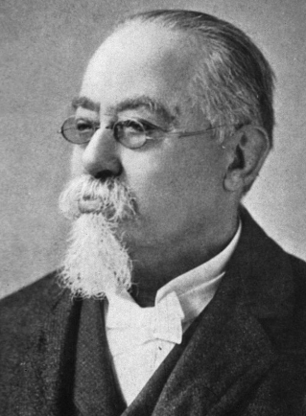
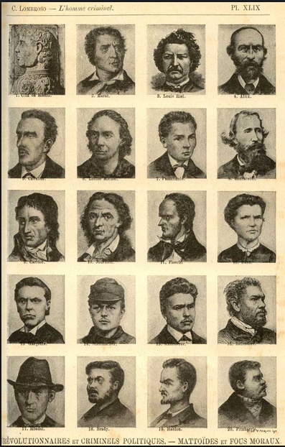
Cesare Lombroso
1835 - 1909
italský lékař, biolog a kriminolog
Frenologie - zločinné sklony jsou vrozené a jsou rozpoznatelné ve fyziognomických znacích člověka.
Rozlišoval „rozené zločince, občasné zločince, zločince z vášně, morální imbecily a kriminální epileptiky“.

Slide 10
Výzkumné metody
Topografická metoda – na mapě vybraného teritoria sledujeme výskyt určitého druhu TČ v určitém období (kriminogenní zóny)
  http://mapakriminality.cz
Prognostické metody – analýza možných variant, formulovány podmíněně

Slide 11
Self-reportové studie
USA 40. léta 20. století
Klady:
  Přesnější měřítko rozsahu a struktury kriminality
  Možnost ověřovat některá teoretická východiska vztahující se k příčinám trestné činnosti
Změnily pohled na kriminalitu
Hlavní téma: kriminalita dětí a mládeže

Slide 12
Vývojová kriminologie a longitudiální výzkumy
  Vývoj trestné činnosti a asociálního chování v jednotlivých životních etapách
  Rizikové a ochranné faktory nástupu kriminální kariéry
  „body obratu“ = odstup od kriminality
  Zjištění:
  Význam věku (adolescencí limitovaní pachatelé x chroničtí pachatelé)
  Slabiny:
  Uvádí respondenti pravdivé údaje?
  Mají respondenti dobrou paměť?
  Účast respondentů – účastní se všichni?
  Výběr delikventního chování – na co se výzkumník zaměřuje?
  Tip: Film René (Třeštíková, 2008)

Slide 13
Viktimologické studie
Zaměřeno na oběti
60. a 70. léta 20. století
Zaměřuje se také na okolnosti a důsledky pro oběť
➔ viktimologie
Využíváno pro potřeby prevence kriminality na místní úrovni
Nedostatky:
Pravdivé údaje?
Návratnost dotazníků
Omezený vzorek výběru respondentů
Výběr deliktů
Subjektivní pohled respondentů

Slide 14
2. Seminární práce
Zpracujte jeden typ trestné činnosti nebo jeden typ pachatelů a jejich současný stav v ČR (statistika, výzkum, studie…)

Slide 15
Literatura a zdroje
Publikace:
TOMÁŠEK, Jan. Úvod do kriminologie :jak studovat zločin. Vyd. 1. Praha: Grada, 2010. 214 s. ISBN 9788024729824.
CEJP, Martin. Aplikace výzkumných metod a technik v kriminologii. Praha: Institut pro kriminologii a sociální prevenci, 2011

Slide 16
Děkuji za pozornost

